Slide 1
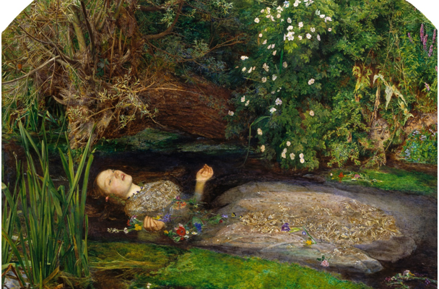
İntiharın Önlenmesi
Manisa İl Sağlık Müdürlüğü
Ophelia 1851-1852 John Everett Millais

Slide 2
TANIM
İnsanlık tarihi kadar eski, evrensel bir olgu olan intihar; genel olarak kişinin bilerek ve kasıtlı olarak kendini öldürmesi olarak tanımlanır.
Durkheim (1992): Bir insanın doğuracağı sonucu bilerek, olumlu veya olumsuz bir eylemle doğrudan veya dolaylı olarak kendini ölüme sürüklemesidir.

Slide 3
İNTİHARIN EPİDEMİYOLOJİSİ
Trafik kazalarından sonra özellikle gençlerde başta gelen ölüm sebeplerinden biri olarak dikkat çeken intiharın, ortalama ömürdeki artış nedeniyle yaşlılarda da giderek artış gösterdiği izlenmektedir.
2008 yılında yapılan analizlere göre; intihar ile ölenlerin sayısı trafik kazasında ölenlerden daha fazla!

Slide 4
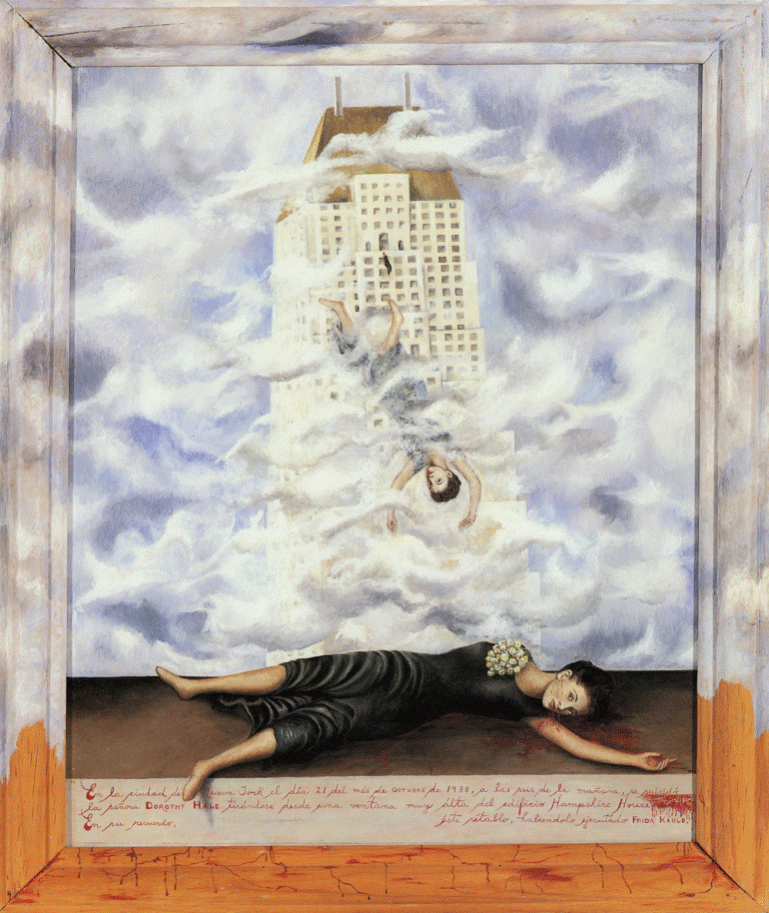
Dünya Sağlık Örgütü tarafından;
dünyada her 40 saniyede bir intihar,
her 3 saniyede ise bir intihar
girişiminin gerçekleştiği,
son 45 yıl içerisinde
intiharların %60 civarında
arttığı ve
intiharın tüm dünyada
ilk on ölüm nedeni arasında
yer aldığı bildirilmiştir.
The Suicide of Dorothy Hale,1938 Frida Kahlo

Slide 5
TÜRKİYE’DE İNTİHAR ORANLARI
İntihar hızı 100.000 de 8
Coğrafi açıdan doğudan batıya artmakta,
Büyük şehirlerde oran artmakta,
Erkek intihar oranı kadın intihar oranından fazla(Güneydoğu’da kadın ölümleri fazla),
15-24 ve 25-34 yaş aralığında yoğunluk göstermekte

Slide 6
Genel Bilgi
15-19 yaş grubu arasındaki ölümlerin önde giden 5 nedeni arasında yer almaktadır.
Bu nedenle uygun önleme eylemleri için okullar ideal yerler olarak karşımıza çıkmaktadır.

Slide 7
Genel Bilgi
Erkekler; Daha dürtüsel, sorunları için yardım almıyorlar, sosyal bağları daha zayıf, daha ölümcül yöntemler kullanıyorlar, madde kullanımı daha fazla
Kadınlar; Doğum sonrası depresyon, şiddet, istismar, cinsiyet rolleri, cinsiyet eşitsizliği
Gençler; Stres, bireyselleşme isteği ile sosyal desteğin azalması, belirsizlik, yetersiz sorun çözme becerisi
Yaşlılar; yaşamak için neden olmaması, gereksiz hissetme, pasif intihar (ilacı kesme, yemek yememe).

Slide 8
Genel Bilgi
Yöntemler ülkeden ülkeye farklılık göstermektedir. (İlaç kullanımı, böcek ilacı, silah kullanımı)
Erkekler daha sık ölüyor.Sebebi; asma, silah ve patlayıcı gibi şiddet içerikli yöntemlere daha fazla başvurmaları.
İntihar girişimi söz konusu olduğunda kızlarda 3 kat daha fazla olduğu görülmektedir.
Tamamlanmış intiharda erkekler ateşli silahlar ile kadınlar yüksekten atlama ile intihar ediyor. (TÜİK,2015).

Slide 9
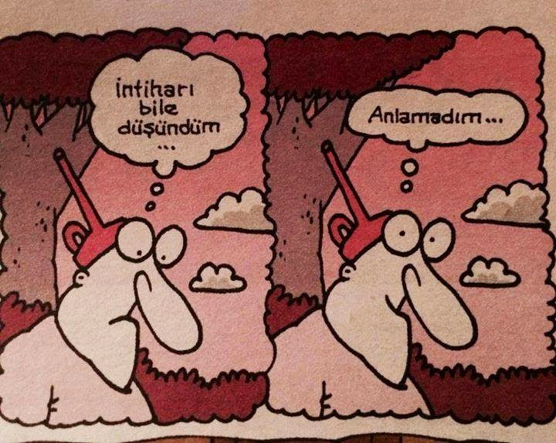
İntihar düşüncesine sahip olmak anormal midir?

Slide 10
Genel Bilgi
İntihar düşüncesine sahip olmak anormal değildir. Çocukluk ve ergenlik döneminin bir parçasıdır. Çünkü kişi bu dönemde varoluşsal sorunlar üzerinde kafa yormaktadır.
Araştırmalar lise öğrencilerinin yarıdan fazlasının intiharı düşündüğünü göstermektedir.
Bu düşünceler zorluklardan kurtulmak için tek yol olarak görüldüğünde anormal hale gelmiş olur.

Slide 11
Koruyucu Faktörler
Aile: İyi ilişkiler, destek
Bilişsel Yapı ve Kişilik: İyi sosyal beceriler, kişinin kendine güveni, zorluklar ortaya çıktığında yardım arama, diğer kişilerin deneyim ve çözümlerine açıklık, yeni bilgilere açıklık
Kültürel ve Sosyodemografik Faktörler: Sosyal entegrasyon (spor ve diğer aktiviteler vs.), okul arkadaşları ile iyi ilişkiler, öğretmen ve diğer yetişkinler ile iyi ilişkiler, ilgili kişilerden destek

Slide 12
Risk Faktörleri ve Risk Durumları
Kültürel ve Sosyodemografik Faktörler
Ailede düşük sosyoekonomik durum, düşük eğitim seviyesi, işsizlik
Duyusal ve dilsel zorluklar, savaş yaraları ve benzer psikolojik etkiler
Cinsel yönelim ve kimlik konuları ile ilgili sorunlar

Slide 13
Risk Faktörleri ve Risk Durumları
Aile Yapısı ve Negatif Yaşam Olayları
Ebeveyn psikopatolojisi
Ailede alkol madde kullanımı
İntihar ve intihar girişimi öyküsü
Şiddet ve istismar
Eksik bakım, zayıf iletişim
Ebeveyn boşanması, ölüm
Ebeveyn tarafından çok yüksek/düşük beklenti
Yetersiz/aşırı otorite
Evlatlık olma, üvey aile

Slide 14
Risk Faktörleri ve Risk Durumları
Bilişsel Yapı ve Kişilik
Kararsız mizaç
Fazla atılganlık
Asabiyet
Katı düşünme
Zayıf sorun çözme yetisi
Hayali bir dünyada yaşama eğilimi
Kendini üstün görme şeklinde kendisini maskeleyebilen kendinden emin olamama duygusu
Cinsel kimlik belirsizliği

Slide 15
Risk Faktörleri ve Risk Durumları
Psikiyatrik Bozukluklar
Depresyon: Depresif atak intihar sonucu ölümlerde en sık saptanan tanıdır.
Anksiyete bozuklukları
Alkol ve ilaç kullanımı
Yeme bozuklukları
Psikotik bozukluklar: Şizofreni hastalarında damgalama, yalnızlık vs. intihara neden olabiliyor.

Slide 16
Risk Faktörleri ve Risk Durumları
Önceki İntihar Girişimi
Mevcut olumsuz yaşam olayları
Yaralayıcı olarak yaşanabilecek durumlar: Ailevi üzüntü, sıkıntılar, arkadaşlardan ayrılma, sevilen birinin ölümü, aşk ilişkisinin sona ermesi, kişiler arası anlaşmazlıklar, yasal sorunlar, akran baskısı, kabadayılık şiddete yönelme, okul notlarında hayal kırıklığı, işsizlik ve parasızlık, kürtaj, istenmeyen hamilelik, HIV veya cinsel yollarla bulaşan hastalık, ciddi fiziksel hastalık, doğal afetler
Tüm bu risk faktörlerine rağmen intiharı tahmin edebilme şansımız %50!!

Slide 17
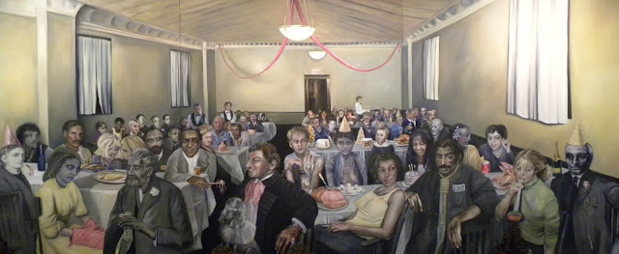
İntihar Davranışı ile Karşılaşma
İntihar düşünceleri,
İntihar girişimleri,
Tekrarlayan intihar girişimleri,
Tamamlanmış intiharlar.
A New Year's Party In Purgatory For Suicides by Tina Mion

Slide 18
Bu durumdaki bireylerin duygu durumunda 3 özellik gözlenir:
ZIT FİKİRLER:
Çoğu insanın intihar edip etmeme konusunda karışık düşünceleri vardır.
Yaşama ve ölme arzusu savaş halindedir.
Yaşama acısından kurtulmaya dönük bir istek vardır, bunun yanında yaşama duyulan arzu da ön plandadır.
İntihar durumunda olan bir çok kişi aslında gerçekten de ölmeyi istemez, bu kişiler sadece hayatta mutlu değillerdir.
Eğer destek verilirse ve yaşama arzusu artırılırsa intihar riski azaltılır.

Slide 19
DÜŞÜNMEDEN HAREKET ETME:
İntihar aynı zamanda düşünmeden yapılan bir harekettir.
Diğer düşünmeden yapılan hareketler gibi intihar etme güdüsü de geçicidir ve birkaç dakika veya saat sürer.
Genelde günlük negatif olaylarla tetiklenir.
Bu krizleri ortadan kaldırarak intihar etme isteği azaltılabilir.
Amaç ruhsal acıdan kaçıştır, ölüm değil…

Slide 20
KATILIK:
İnsanlar intihar etme durumunda olduklarında, düşünceleri hisleri ve hareketleri kısıtlanmıştır.
Devamlı intihar hakkında düşünürler ve sorunun diğer yönlerini algılayamazlar, kesin bir düşünüş şekilleri vardır.

Slide 21
İntihar durumunda olan kişilerin hisleri ve düşünceleri dünya çapında aynı olma eğilimindedir.
Hisler | Düşünceler
Üzgün,depresyonda Yalnızlık Acizlik Umutsuzluk Değersizlik | Ölmüş olmayı isterdim Hiçbir şey yapamıyorum Daha fazla katlanamıyorum Ben bir kaybedici ve bir yüküm İnsanlar bensiz daha mutlu olurlardı

Slide 22
İntihar Riskinin Değerlendirilmesi
Kişinin intihar düşünceleri olup olmadığını tespit etmenin en iyi yolu onlara sormaktır.
Genel düşüncenin aksine, intihar hakkında konuşmak intihar düşüncesini beslemez.

Slide 23
İntihar Riski Altındaki Öğrenciler Nasıl Belirlenir?
Okula devam ya da davranışlarını etkileyen herhangi bir ani ve dramatik bir değişiklik ciddiye alınmalıdır. Örneğin;
Her zamanki aktivitelere ilgi gösterilmemesi
Notlarda düşüş
Eforda azalma
Açıklanamayan okula gelmeme
Aşırı sigara alkol, uyuşturucu kullanımı
Öğrenci şiddetine neden olaylar
Bunlar ciddi bir sıkıntı/stres olduğuna işaret eder.

Slide 24
İntihar Eğilimi Olan Öğrenciler ile Nasıl İlgilenilebilir? (Genel Önleme: Bir İntihar Eylemi Gerçekleştirilmeden Önce)
Okuldaki öğretmen ve personellerin ruh sağlığının güçlendirilmesi:
Personelin iyi oluş hali ve dengelerinin güvence altına alınması önemlidir. Bazı kişiler için iş yeri reddedici, agresif olabilir. Kişilerin olası ruhsal hastalıklar hakkında bilgilenmeye; öğrenci ve çalışma arkadaşlarına uygun tepkilerde bulunabilecekleri önerilere ihtiyaç vardır.
Öğrencilere intihar açık bir şekilde anlatılmamalıdır. Bunun yerine intiharla ilişkili konular pozitif bir ruh sağlığı yaklaşımı ile ele alınmalıdır.

Slide 25
İntihar Eğilimi Olan Öğrenciler ile Nasıl İlgilenilebilir? (Genel Önleme)
Öğrencilerde kendine güvenin artırılması:
Gençlerde pozitif yaşam deneyimlerinin vurgulanması gençlerin ileriye dönük kendine güvenli olmalarını sağlar.
Daha fazlasını ve daha iyisini yapmaları için baskı yapılmaması
Sevildiğini hissettirmek
Duyguların ifade edilmesinin desteklenmesi

Slide 26
İntihar Eğilimi Olan Öğrenciler ile Nasıl İlgilenilebilir? (Genel Önleme)
Okulda şiddetin önlenmesi:
Hoşgörülü ve güvenli bir ortamın oluşturulması için okul binalarında ve çevresinde şiddetin önlenmesi için gerekli beceriler öğretilmelidir.

Slide 27
İntihar Eğilimi Olan Öğrenciler ile Nasıl İlgilenilebilir? (Müdahale: Bir İntihar Riski Belirlendiğinde)
İletişim:
İletişimin kopması sessizlik ve artan gerilime neden olur. İntihara ilişkin düşünceler tartışılmalıdır. İletişim kurmaktan çekinilmemelidir.
İntihara ilişkin düşüncelerin tartışılması intihara neden olmaz. Tartışılmaması sessizlik ve diyalog eksikliği olarak karşımıza çıkar.

Slide 28
İntihar Eğilimi Olan Öğrenciler ile Nasıl İlgilenilebilir? (Müdahale)
Açık zıt hisler:
Bir kişinin intihar konusunda çocuk/yetişkinle iletişim kurması bu kişinin duygusal sorunlarını su yüzüne çıkarabilir. Bu sorunlara okul personelinde daha sık rastlayabiliriz. Bu durum öğrenciye yardım etmek istemek ve aynı zamanda yapamama nedeniyle yardım edememek iletişim kurulamamasına neden olur.

Slide 29
İntihar Eğilimi Olan Öğrenciler ile Nasıl İlgilenilebilir? (Müdahale)
Okul personelinin becerilerinin geliştirilmesi:
Kendi aralarında ve öğrencileri ile yaşam ve ölüm konuları hakkında konuşma kapasitelerinin artırılması, stres, depresyon, intihar riski gibi konularda bilgi sahibi olabilme intiharı önlemenin önemli bir aracıdır.

Slide 30
İntihar Eğilimi Olan Öğrenciler ile Nasıl İlgilenilebilir? (Müdahale)
Profesyonellere sevk etme:
Hızlı ve kararlı müdahale yaşam kurtarabilir (Pratisyen hekim, çocuk psikiyatristi, acil..)
Sağlık hizmetlerinin yaklaşılabilir olduğu ve damgalayıcı olmadığı özellikle vurgulanmalıdır.

Slide 31
İntihar Eğilimi Olan Öğrenciler ile Nasıl İlgilenilebilir? (Müdahale)
İntihar araçlarının kişiden uzaklaştırılması:
Tehlikeli ilaç, silah, patlayıcı, bıçak, böcek ilaçlarının gözetim altında bulundurulması son derece önemlidir.
Uzun dönemde intiharı önlemek için yetersiz bir tedbir olup aynı zamanda psikolojik destek verilmelidir.

Slide 32
İntihar Eğilimi Olan Öğrenciler ile Nasıl İlgilenilebilir? (Müdahale)
İntihar girişimi söz konusu olduğunda okul personeline ve arkadaşlara haber verilmesi:
Okulda intihar durumunda öğrenci ve ailelerin ne şekilde bilgilendirileceği konusunda acil durum planı belirlenmelidir.
Bulaşma etkisine dikkat edilmelidir. Bir intihar serisi sadece birbirlerini tanıyan kişileri içermeyebilir.

Slide 33
Krize Müdahale Yaklaşımı Kapsamında;
Düşük Risk; İrtibatta kalınmalı. Bana her gün on dakika uğra…
Orta Risk; Düşünüp plan yapmış olabilir. Yine de burada olmasının önemi vurgulanmalı. Anlaşma yapılabilir: Kendine bir şans ver, birkaç görüşme yapalım.
Yüksek Risk; Hemen yakınını arayarak hastaneye yönlendirme yapılmalı, yalnız bırakılmamalı.

Slide 34
Özetle:
Kişilik bozukluğu olan öğrencilerin belirlenmesi ve bu kişilere destek sağlanması,
Onları anlamaya ve yardım etmeye çalışarak gençlerle yakın ilişkiler kurmak
Ruhsal sıkıntıyı azaltmak
Sözlü iletişim ve davranış değişiklikleri ile erken teşhis konusunda kendimizi eğitmek
Daha az başarılı öğrencilere okul çalışmalarında yardımcı olmak
Devamsızlıkların gözlemlenmesi
Damgalamanın önüne geçilmesi
Psikiyatrik bozukluğu ve alkol madde kullanan öğrencilerin sevki
İntihar araçlarına erişimin kısıtlanması
Öğretmen ve diğer personelin iş stresinin azaltılarak onlara da destek ve erişim sağlamak…

Slide 35
Teşekkürler…

